Slide 1
Trabalho 2º Bimestre
Fechadura

Slide 2
Código fonte

Slide 3
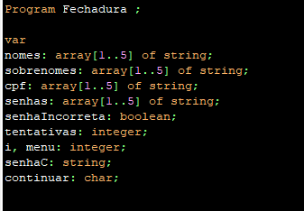
Variáveis

Slide 4
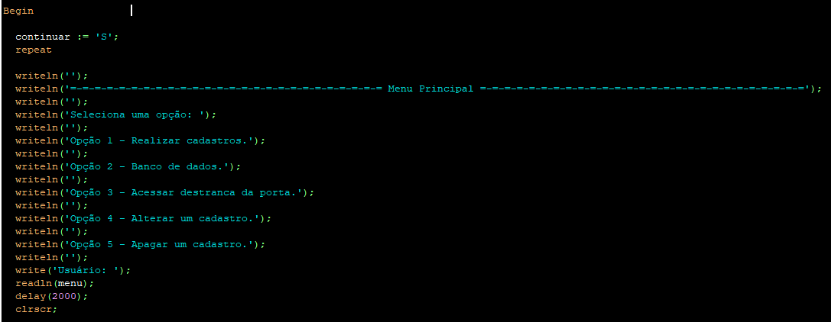
MENU PRINCIPAL

Slide 5
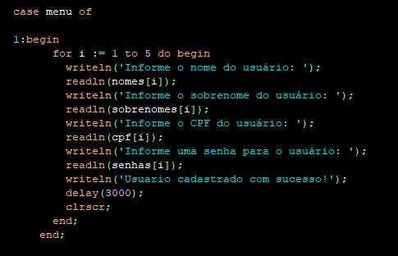
Comando CASE/Registro Usuários

Slide 6
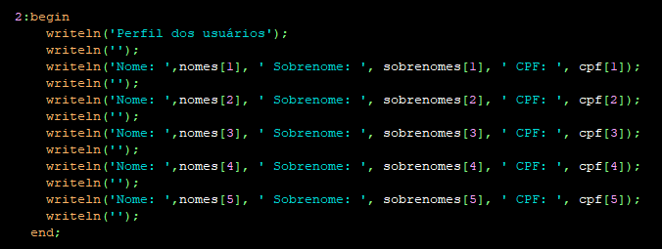
Banco de dados

Slide 7
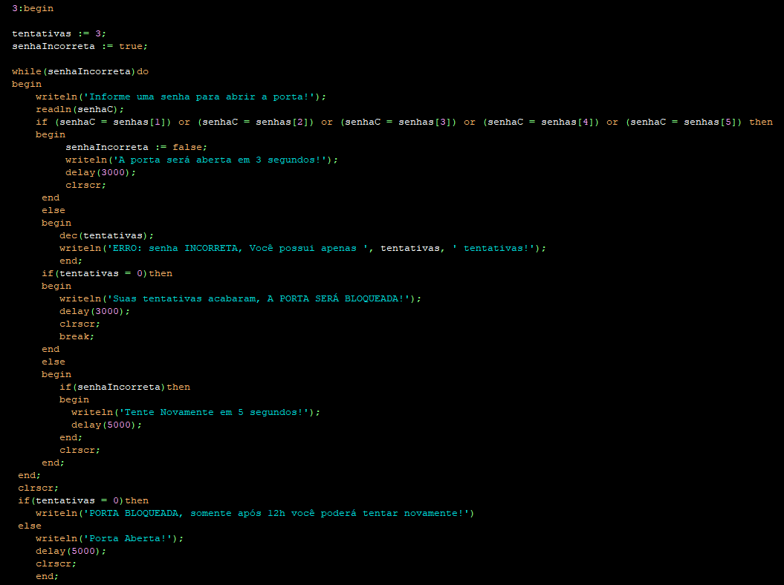
Código Fechadura

Slide 8
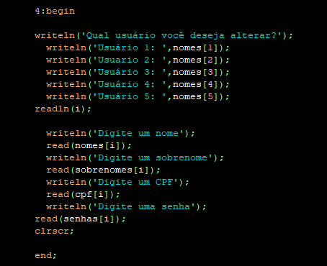
Alteração dos usuários

Slide 9
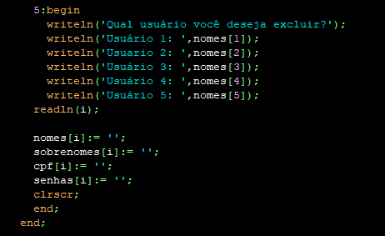
Excluir um usuário

Slide 10
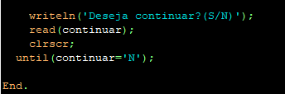
Fim do código fonte

Slide 11
Console

Slide 12
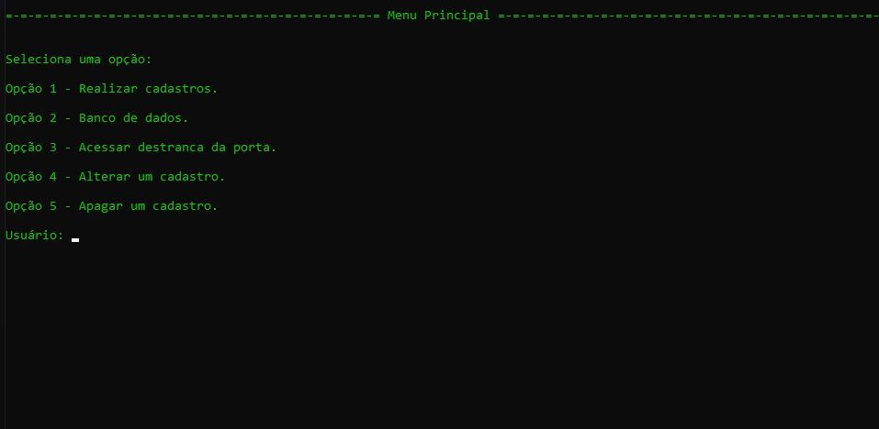
Menu Principal

Slide 13
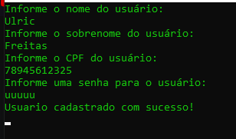
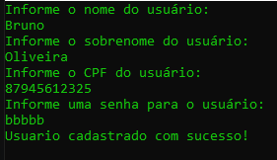
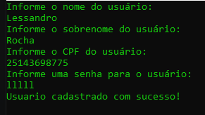
Registro do usuário 1, 2, 3

Slide 14
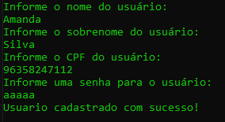
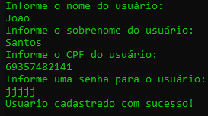
Registro do usuário 4 e 5

Slide 15
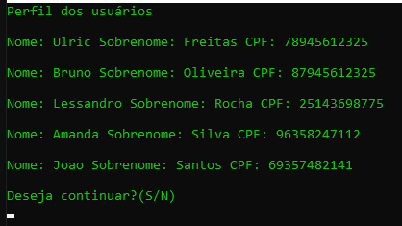
Banco de dados

Slide 16


Destrancar Fechadura/Senha Incorreta
Senha correta

Slide 17
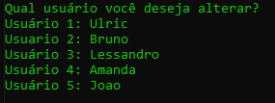
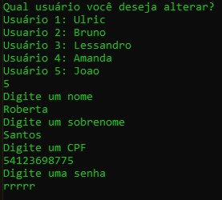
Alterando um usuário
Alteração dos usuários

Slide 18
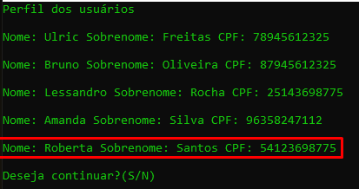
Usuário alterado e atualizado no banco de dados

Slide 19
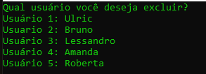
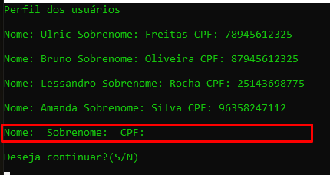
Excluir um usuário
Usuário excluído e atualizado no banco de dados

Slide 20

Obrigado a todos
Bruno de Oliveira Tratch RA: 2220900
Lesandro Adler Rocha RA: 2220861
Ulric de Freitas Quintino RA: 2220802

